Slide 1



CHÀO MỪNG QUÝ THẦY CÔ
VỀ DỰ GIỜ THĂM LỚP
Môn Tự nhiên và Xã hội lớp 3
BÀI 11: DI TÍCH LỊCH SỬ VĂN HOÁ VÀ CẢNH QUAN THIÊN NHIÊN(T2)

Slide 2

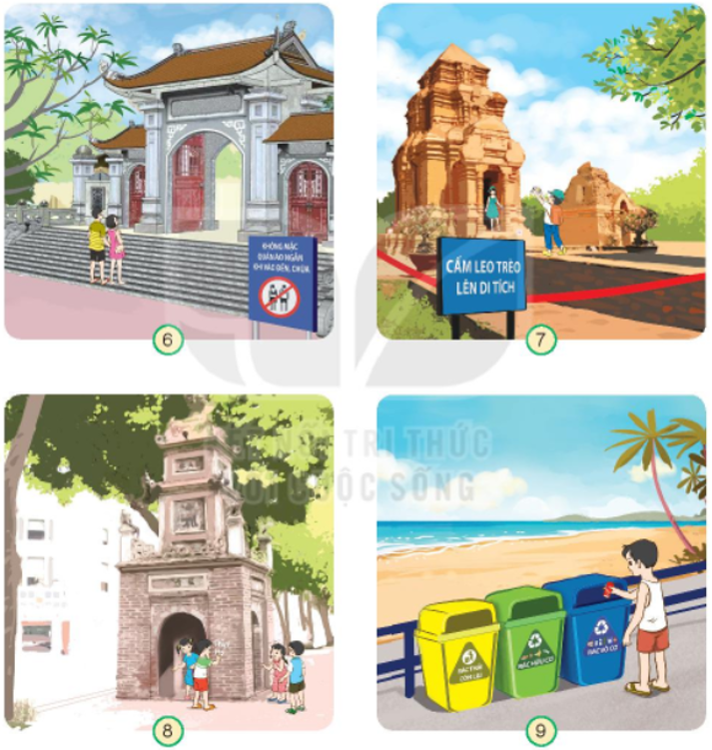
1. Quan sát hình ảnh- trả lời câu hỏi.
- Những người trong hình đang làm gì?
- Những việc nào nên làm, không nên làm để thể hiện sự tôn trọng và giữ vệ sinh khi đi tham quan?

Slide 4
- Những người trong hình đang làm gì?
- Những người trong hình đang:
+ Tranh 6: Mặc quần áo khi đi đền, chùa
+ Tranh 7: Leo trèo lên di tích
+ Tranh 8: Vẽ bậy lên di tích
+ Tranh 9: Phân loại rác sai quy định
- Những việc nên làm, không nên làm để thể hiện sự tôn trọng và giữ vệ sinh khi đi tham quan:

Slide 5
- Những việc nào nên làm, không nên làm để thể hiện sự tôn trọng và giữ vệ sinh khi đi tham quan?
+Những việc nên làm: Mặc quần áo lịch sự khi đến những nơi tôn nghiêm như: đền, chùa, di tích lịch sử - văn hoá; bảo vệ cảnh quan di tích lịch sử; giữ vệ sinh chung, nhắc nhở người khác giữ gìn và bảo vệ di tích; giữ vệ sinh...
Những việc không nên làm: Mặc quần áo ngắn, hở hang khi đến những nơi không tôn nghiêm, viết, vẽ bậy lên các di tích, các công trình ở các cảnh quan, leo trèo di tích, hoặc những nơi bị cấm, xả rác bừa bãi...

Slide 6
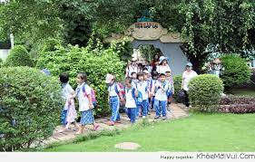
2. Chia sẻ những việc em đã làm để thể hiện sự tôn trọng, ý thức giữ vệ sinh khi đi tham quan..
- Xếp hàng ngay ngắn, không đùa nghịch.
- Chú ý lắng nghe.
- Không sờ vào các hiện vật.
- Tuân thủ các quy định của di tích.
- Không xả rác bừa bãi…

Slide 7
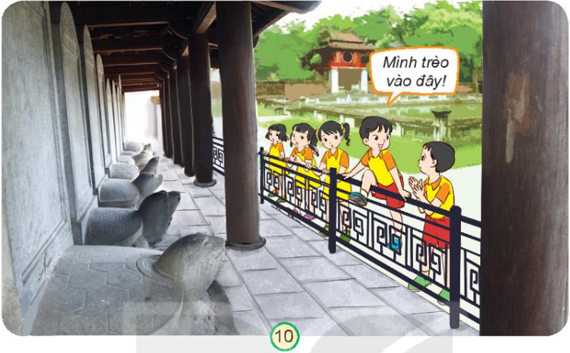
3. Xử lý tình huống.
Em sẽ không đồng ý và nhắc nhở các bạn không được trèo vào. Vì khi đi tham quan chúng ta cần thể hiện sự tôn trọng di tích, có ý thức trách nhiệm giữ gìn và bảo vệ di tích. Khi chúng ta trèo vào có thể dẫn đến làm tổn hại đến di tích.

Slide 8
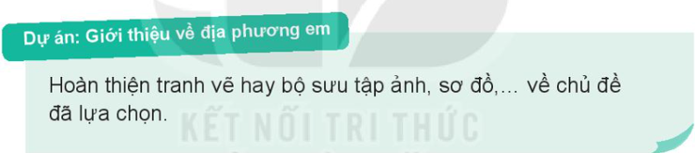
4. Hoàn thiện dự án.

Slide 9
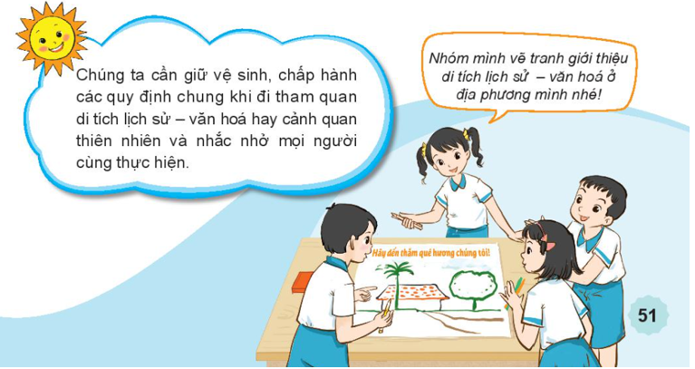
4. Hoàn thiện dự án

Slide 10

XIN CHÂN THÀNH CẢM ƠN
QUÝ THẦY CÔ GIÁO VÀ CÁC EM

